Slide 1

Fabian Bergès
Sylvette Monier-Dilhan
La consommation de produits biologiques :
une motivation altruiste ou égoïste ?

Slide 2


La bio dans le monde et en France pour l’année 2010
L’essor de l’agriculture biologique :
  + 49 % d’hectares pour l’Europe entre 2005 et 2010 ;
  + 53 % de surfaces cultivées pour la France.
Une production déconnectée de la consommation :
  L’Europe et l’Amérique du Nord consomment 47 % et 49 % de la production de bio ;
  L’Océanie, l’Europe et l’Amérique Latine concentrent respectivement 33 %, 27 % et 23% des surfaces cultivées.
L’agriculture biologique en France :
  En termes de chiffre d’affaires, le marché de l’alimentation bio représente 1,9% du marché alimentaire total en France pour 2010 (1,1% en 2005).
  Les principaux produits : fruits et légumes, produits laitiers et œufs.

Slide 3

L’agriculture biologique et le développement durable
Le règlement CE 834/2007 reconnait au mode production biologique un double rôle sociétal:
  Répond à la demande émanant des consommateurs ;
  Valorise un système global de gestion et de production comme durable (environnement, biodiversité, ressources naturelles, bien-être animal, respect des exigences des consommateurs) ;
Le développement durable dans la demande alimentaire :
  Préoccupation en plus du traditionnel rapport ‘qualité-prix’ ;
  Les consommateurs valorisent le respect de l’environnement ou des conditions de productions dignes (Agence Bio 2010).

Slide 4
Les motivations de l’achat de produits bio
Pour le consommateur, acheter un produit AB :
  Préserver sa santé (Gamet-Payrastre, 2011) : risque chimique mais pas microbiologique.
  S’assurer d’une bonne qualité nutritionnelle (Lairon , 2011 et Worthington, 2004) : les aliments AB contiennent plus d’antioxydants, de vitamine C et de nutriments secs (fer, manganèse, phosphore).
  Respecter l’environnement (Tuomisto et al. (2012) : l’AB préserve la qualité des sols, la biodiversité ainsi qu’un faible taux en nitrates.

Slide 5
Le comportement du consommateur : les études économétriques
Des études basées sur des d’achats effectifs et sur un questionnaire déclaratif d’intentions :
  Wier et al. (2005) étudient les déterminants de la demande de produits biologiques en Grande-Bretagne et au Danemark➔ les achats de produits Bio sont principalement motivés par les caractéristiques privées du bien (le goût, la qualité et la santé) et non par les attributs «bien public» (environnement, bien être animal, offre locale) ;
  Griffith et Nesheim (2010) montrent que l’aspect qualité est le facteur le plus important, suivi par le critère santé. Le respect de l’environnement est une motivation peu importante.

Slide 6
Le comportement du consommateur: les enquêtes d’opinion et leur limite
Une conclusion inverse des études économétriques :
  Les résultats obtenus par Durham (2007) et l’Agence BIO (2010) à partir uniquement d’enquêtes d’opinion : le critère environnemental est la première raison d’achat des consommateurs, suivi de près par le critère santé ;
  Les résultats ne sont pas unanimes : il existe un biais des déclarations d’intentions (outre la dépense) dû au renforcement de l’estime personnelle du consommateur déclarant acheter des produits AB pour protéger l’environnement.
  Les études économétriques portent exclusivement sur l’analyse de la demande en produits biologiques et les motivations sur des enquêtes déclaratives.

Slide 7
Notre étude
Analyser les motivations d’achat AB uniquement à partir des comportements effectifs des ménages.
Mettre à jour les variables socio-démographiques susceptibles d’affecter les motivations d’achat du bio.
Nous étudions les motivations d’achat de produits AB sur :
  Un panel de consommateurs français (29 000) à partir de l’analyse de leurs paniers de consommation. Il s’agit de caractériser les différentes combinaisons de produits présents dans les paniers achetés par les consommateurs, et notamment l’achat de produits AB.
  4 produits de consommation courante retenus: œufs, café, margarine, jambon blanc.

Slide 8
Les données utilisées
Panel « TNS Worldpanel » de Kantar pour l’année 2009, 22 539 ménages représentatifs de la population française.
4 produits de consommation courante pour étudier l’arbitrage version conventionnelle / version « labellisée » :
  Les œufs (label Agriculture Biologique et conventionnel) ;
  Le café (label Commerce Equitable et conventionnel) ;
  La margarine (enrichie en omégas 3-6 et standard) ;
  Le jambon blanc (qualité supérieure ou standard).

Slide 9
La caractérisation des motivations
La décision d’achat de produits AB peut révéler un comportement:
  Altruiste (développement durable) : la présence de biens avec le label « Commerce Équitable » permet de qualifier une telle motivation ;
  Égoïste (santé, qualité) : la présence dans le panier de biens ayant une allégation santé ou un signe de qualité supérieure dénote un tel comportement.

Slide 10
Statistiques descriptives des biens
(2009)
 | Alternative à la version conventionnelle | Part de marché de la version labellisée (%) |  | Prix unitaire moyen en € (écart-type)
 |  | Valeur | Volume | Unité de mesure | Produit conventionnel | Produit labellisé
Œufs | Agriculture Biologique | 7.30 | 6.20 | 6 œufs | 1.26 (0.44) | 2.7 (0.60)
Café | Commerce Équitable | 4.40 | 4.18 | 1 kg | 10.96 (0.61) | 13.38 (0.57)
Margarine | Riche en Ω 3-6 (Santé) | 52.85 | 49.91 | 1 kg | 3.21 (1.48) | 5.40 (1.82)
Jambon blanc | Qualité Supérieure | 11.07 | 10.17 | 1 kg | 11.00 (0.33) | 15.09 (0.46)

Slide 11
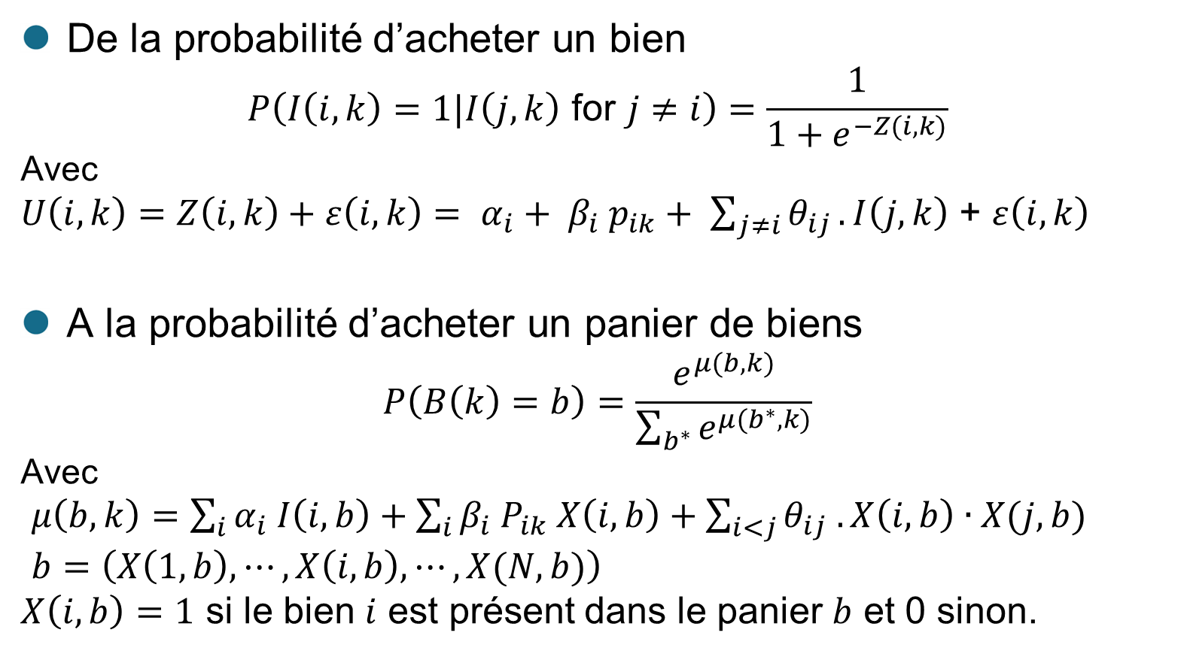
Le modèle
De la probabilité d’acheter un bien
$$P\left(I\left(i,k\right)=1|I\left(j,k\right) \text{for} j≠i\right)=\frac{1}{1+e^{−Z(i,k)}}$$
Avec
$U\left(i,k\right)=Z\left(i,k\right)+ε\left(i,k\right)= α_{i}+ β_{i} p_{ik}+ \sum_{j≠i}{θ_{ij}}.I\left(j,k\right)$ + $ε\left(i,k\right)$
A la probabilité d’acheter un panier de biens
$$P\left(B\left(k\right)=b\right)=\frac{e^{μ(b,k)}}{\sum_{b^{∗}}{e^{μ(b^{∗},k)}}}$$
Avec
$μ\left(b,k\right)=\sum_{i}{α_{i} I\left(i,b\right)+\sum_{i}{β_{i} P_{ik} X\left(i,b\right)+\sum_{i<j}{θ_{ij} .X\left(i,b\right)∙X(j,b)}}}$
$b=\left(X\left(1,b\right),⋯, X\left(i,b\right), ⋯,X(N,b)\right)$
$X\left(i,b\right)=1$ si le bien $i$ est présent dans le panier $b$ et 0 sinon.

Slide 12
Le modèle d’achat de paniers
L’utilité d’un bien dépend de la présence d’autres biens dans le panier acheté;
On modélise l’achat de paniers (combinaison de biens) et non pas l’achat de produit AB contre le non-achat ;
Pour étudier les motivations des ménages par rapport au label AB, nous analysons la complémentarité entre des produits de consommation courante en prenant en compte la version conventionnelle et la version labellisée
➔ 8 biens (car 4 produits) et 256 paniers possibles.
Achats d’un ménage agrégés sur l’année 2009 afin de constituer son panier de consommation.
Quand les prix des alternatives auxquelles les ménages ont fait face ne sont pas connus, ils sont simulés par tirage aléatoire dans une loi log normale ayant pour moyenne et écart-type les valeurs empiriques des achats observés en 2009 pour le bien considéré.

Slide 13
Résultats : Modèle de base
R²=0.2934 | OEUFS |  | CAFÉ |  | MARGARINE |  | JAMBON BLANC
 | AB (j=1) | Conv. (j=2) | CE (j=3) | Conv. (j=4) | Ω 3 & 6 (j=5) | Conv. (j=6) | Qualité (j=7) | Conv. (j=8)
Constante | -1.85** (0.11) | 0.30** (0.08) | -3.24** (0.11) | -0.44** (0.06) | -1.80** (0.06) | -1.88** (0.06) | -2.99** (0.08) | -0.44** (0.08)
Prix | 0.02 (0.18) | -0.03 (0.29) | 5.70 (4.70) | 4.50 (2.75) | -2.47 (7.20) | -12.33 (8.63) | 2.63 (3.25) | 9.31 (5.52)
Œufs Bio θ_{1j} |  | 0.10* (0.06) | 1.14** (0.05) | -0.10** (0.04) | 0.34** (0.04) | -0.37** (0.04) | 0.61** (0.04) | -0.33** (0.05)
Œufs conv. θ_{2j} | 0.10* (0.06) |  | 0.07 (0.07) | 0.67** (0.04) | 0.45** (0.04) | 0.39** (0.04) | 0.51** (0.05) | 1.00** (0.05)
Café CE θ_{3j} | 1.14** (0.05) | 0.07 (0.07) |  | 0.77** (0.07) | 0.15** (0.04) | -0.07** (0.04) | 0.23** (0.04) | 0.00 (0.06)
Café conv. θ_{4j} | -0.10** (0.04) | 0.67** (0.04) | 0.77** (0.07) |  | 0.45** (0.03) | 0.56** (0.4) | 0.34** (0.04) | 0.72** (0.04)
Margarine Ω 3-6 θ_{5j} | 0.34** (0.04) | 0.45** (0.04) | 0.15** (0.04) | 0.45** (0.03) |  | 0.82** (0.03) | 0.41** (0.03) | 0.20** (0.04)
Margarine conv. θ_{6j} | -0.37** (0.04) | 0.39** (0.04) | -0.07** (0.04) | 0.56** (0.4) | 0.82** (0.03) |  | -0.00 (0.03) | 0.60** (0.04)
Jambon qualité θ_{7j} | 0.61** (0.04) | 0.51** (0.05) | 0.23** (0.04) | 0.34** (0.04) | 0.41** (0.03) | -0.00 (0.03) |  | 1.30** (0.05)
Jambon conv. θ_{8j} | -0.33** (0.05) | 1.00** (0.05) | 0.00 (0.06) | 0.72** (0.04) | 0.20** (0.04) | 0.60** (0.04) | 1.30** (0.05)
Notes:
Lorsqu’on considère une paire de produits (œufs/café, margarine/jambon, café/margarine, …) la complémentarité entre les versions conventionnelles est plus forte qu’entre les versions labellisées, à l’exception de la paire œufs/café pour laquelle la complémentarité est plus importante entre les biens labellisés (les labels concernant ces biens sont AB pour les œufs et CE pour le café). Ce premier résultat va donc dans le sens d’un comportement altruiste des acheteurs de bio.

Slide 14
Résultats : Modèle de base
R²=0.2934 | OEUFS |  | CAFÉ |  | MARGARINE |  | JAMBON BLANC
 | AB (j=1) | Conv. (j=2) | CE (j=3) | Conv. (j=4) | Ω 3 & 6 (j=5) | Conv. (j=6) | Qualité (j=7) | Conv. (j=8)
Constante | -1.85** (0.11) | 0.30** (0.08) | -3.24** (0.11) | -0.44** (0.06) | -1.80** (0.06) | -1.88** (0.06) | -2.99** (0.08) | -0.44** (0.08)
Prix | 0.02 (0.18) | -0.03 (0.29) | 5.70 (4.70) | 4.50 (2.75) | -2.47 (7.20) | -12.33 (8.63) | 2.63 (3.25) | 9.31 (5.52)
Œufs Bio θ_{1j} |  | 0.10* (0.06) | 1.14** (0.05) | -0.10** (0.04) | 0.34** (0.04) | -0.37** (0.04) | 0.61** (0.04) | -0.33** (0.05)
Œufs conv. θ_{2j} | 0.10* (0.06) |  | 0.07 (0.07) | 0.67** (0.04) | 0.45** (0.04) | 0.39** (0.04) | 0.51** (0.05) | 1.00** (0.05)
Café CE θ_{3j} | 1.14** (0.05) | 0.07 (0.07) |  | 0.77** (0.07) | 0.15** (0.04) | -0.07** (0.04) | 0.23** (0.04) | 0.00 (0.06)
Café conv. θ_{4j} | -0.10** (0.04) | 0.67** (0.04) | 0.77** (0.07) |  | 0.45** (0.03) | 0.56** (0.4) | 0.34** (0.04) | 0.72** (0.04)
Margarine Ω 3-6 θ_{5j} | 0.34** (0.04) | 0.45** (0.04) | 0.15** (0.04) | 0.45** (0.03) |  | 0.82** (0.03) | 0.41** (0.03) | 0.20** (0.04)
Margarine conv. θ_{6j} | -0.37** (0.04) | 0.39** (0.04) | -0.07** (0.04) | 0.56** (0.4) | 0.82** (0.03) |  | -0.00 (0.03) | 0.60** (0.04)
Jambon qualité θ_{7j} | 0.61** (0.04) | 0.51** (0.05) | 0.23** (0.04) | 0.34** (0.04) | 0.41** (0.03) | -0.00 (0.03) |  | 1.30** (0.05)
Jambon conv. θ_{8j} | -0.33** (0.05) | 1.00** (0.05) | 0.00 (0.06) | 0.72** (0.04) | 0.20** (0.04) | 0.60** (0.04) | 1.30** (0.05)
Notes:
En considérant les effets croisés du bien AB avec les autres biens labellisés, l’utilité que le consommateur en retire est, en contrôlant les effets produit et prix, plus élevée lorsqu’il est associé au café CE qu’à la margarine enrichie en omégas 3 et 6 ou au jambon de qualité supérieure. En effet, les inégalités $θ_{13}>θ_{17}>θ_{15}$ (significatives à plus de 95 %), permettent de dire que la complémentarité du label « AB » est la plus forte avec le label « commerce équitable ». En termes de motivations, l’achat du Bio semble donc plus guidé par des considérations altruistes qu’égoïstes (préoccupations de santé ou de consommer des aliments de qualité supérieure).

Slide 15
Résultats de l’estimation (1)
La qualité du modèle (logistique) est acceptable : 25 des 28 paramètres mesurant la complémentarité estimés sont significatifs à 95%.
Le prix n’impacte pas sur la probabilité d’achat ;
L’estimation des paramètres de complémentarité des biens dans les paniers montre que :
  AB+CE >> AB+LR > AB+AS : la probabilité d’achat d’un produit AB est plus forte lorsqu’un bien « Commerce Équitable » est déjà dans le panier ;
  La motivation altruiste des consommateurs semble donc prévaloir, avant la qualité ou la santé.

Slide 16

Le modèle avec les variables socio-démographiques
La prise en compte des variables socio-démographiques ($D_{k}$) se fait en réécrivant l’utilité comme suit :
$U\left(i,k\right)=α_{i}+ β_{i} p_{ik}+ \sum_{j≠i}{[θ_{ij}+γ_{ij}D_{k}]}I\left(j,k\right)$ + $ε\left(i,k\right)$
Variable sociodémographiques | Moyenne | Écart-Type
Revenu mensuel par unité de consommation | 1 438 € (médiane : 1 296 €) | 765 €
Taille de la famille (en nombre de personnes) | 2,54 | 1,34
Éducation > Bac | 41 % | --
Comportement Bio en 2008 (calculé sur Œufs+Lait+Yaourts) | 12,91 % (médiane : 6 %) | 33,5 %

Slide 17
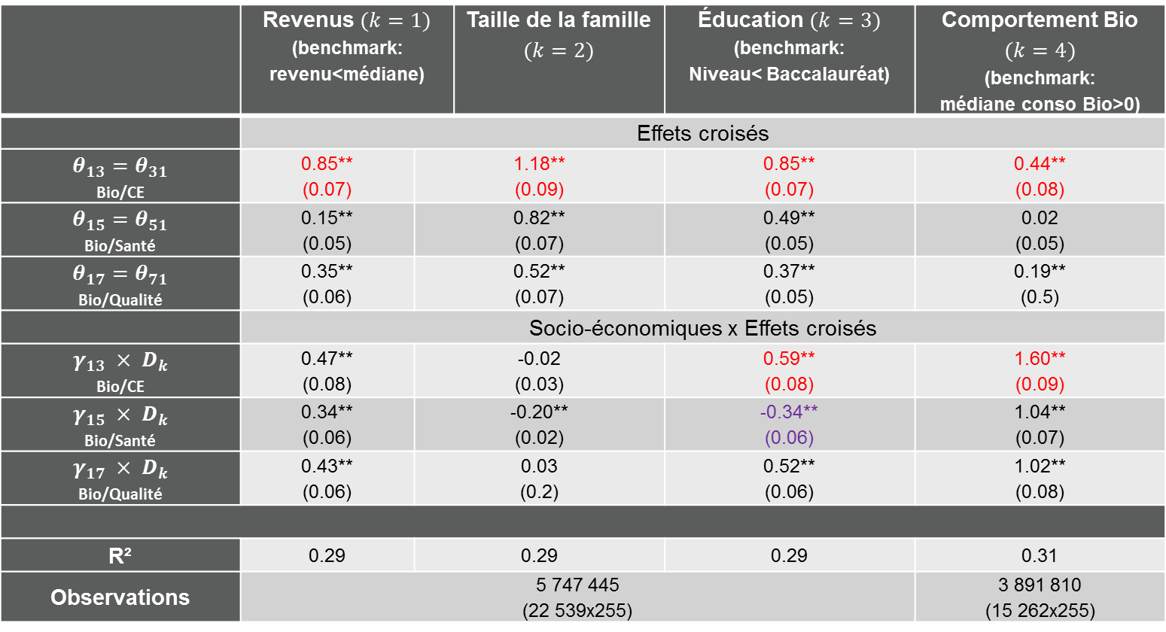
Résultats avec les variables socio-démographiques
 | Revenus $(k=1)$ (benchmark: revenu<médiane) |  | Taille de la famille $$(k=2)$$ | Éducation $(k=3)$ (benchmark: Niveau< Baccalauréat) | Comportement Bio $$(k=4)$$ (benchmark: médiane conso Bio>0)
 | Effets croisés
$$θ_{13}=θ_{31}$$ Bio/CE | 0.85** (0.07) | 1.18** (0.09) |  | 0.85** (0.07) | 0.44** (0.08)
$$θ_{15}=θ_{51}$$ Bio/Santé | 0.15** (0.05) | 0.82** (0.07) |  | 0.49** (0.05) | 0.02 (0.05)
$$θ_{17}=θ_{71}$$ Bio/Qualité | 0.35** (0.06) | 0.52** (0.07) |  | 0.37** (0.05) | 0.19** (0.5)
 | Socio-économiques x Effets croisés
$$γ_{13} × D_{k}$$ Bio/CE | 0.47** (0.08) | -0.02 (0.03) |  | 0.59** (0.08) | 1.60** (0.09)
$$γ_{15} × D_{k}$$ Bio/Santé | 0.34** (0.06) | -0.20** (0.02) |  | -0.34** (0.06) | 1.04** (0.07)
$$γ_{17} × D_{k}$$ Bio/Qualité | 0.43** (0.06) | 0.03 (0.2) |  | 0.52** (0.06) | 1.02** (0.08)
R² | 0.29 | 0.29 |  | 0.29 | 0.31
Observations | 5 747 445 (22 539x255) |  |  |  | 3 891 810 (15 262x255)
Notes:
L’impact des caractéristiques des ménages sur la probabilité d’achat de paniers ($θ_{ijk}= θ_{ij}+γ_{ij}D_{k}$) contenant le produit issu de l’AB .
Les valeurs des autres paramètres estimés sont similaires à celles du modèle de base. La complémentarité la plus forte reste celle entre les labels Bio et CE, et ce quelle que soit la variable sociodémographique prise en compte.
Les ménages se situant dans la tranche supérieure de revenu ont des complémentarités entre les labels plus fortes. Leur perception du label bio est plus « environnementale » que celle des autres ménages (1.32). La taille de la famille n’influence pas la complémentarité entre le Bio et le CE ni celle entre le Bio et le label qualité supérieure. Par contre, plus la taille du ménage augmente, moins l’achat de Bio est lié à une motivation santé.
Le niveau d’éducation favorise la perception du Bio comme un bien environnemental (1.41) et amoindrit la dimension santé.
Les grands acheteurs de Bio associent plus fréquemment dans leur panier des produits CE que les autres, démontrant bien ainsi un renforcement de la motivation altruiste du consommateur bio convaincu.

Slide 18
Résultats de l’estimation (2)
Parmi les variables socio-démographiques :
  Seul le niveau d’éducation renforce l’aspect altruiste au détriment de l’aspect égoïste (santé) ;
  De façon générale, la complémentarité entre les labels est favorisée par des revenus élevés ;
  Les grands consommateurs de produits AB valorisent significativement le label biologique comme un élément altruiste de leur attitude de consommation.

Slide 19
Conclusions
La connaissance des motivations d’achat des produits AB est essentielle pour les pouvoirs publics désireux d’accroître la consommation de produits bio (demande) afin de favoriser une politique pérenne de développement durable pour la production (offre). Axer la communication de développement de l’agriculture bio en valorisant l’aspect « respecter de l’environnement » est donc nécessaire.
Cibler une campagne d’information en fonction des différentes catégories de consommateurs peut permettre d’accroître sensiblement la consommation des produits respectueux de l’environnement.

